Slide 1
NÖTRALİZASYON TİTRASYONLARI
• Asitlerle bazlar arasındaki reaksiyonlar nötralizasyon reaksiyonları olarak adlandırılır.
• Titrasyon, konsantrasyonu bilinmeyen bir analiti, standart bir çözelti ile reaksiyona sokarak konsantrasyonunu bulmamıza yarayan bir laboratuvar tekniğidir.
• Asit-baz titrasyonları nötralizasyon titrasyonları olarak da adlandırılır.
• Bazik bir maddenin standart bir asit çözeltisi ile titre edilerek konsantrasyonunun bulunmasına asidimetri, asidik bir maddenin standart bir baz çözeltisi ile titre edilerek konsantrasyonunun bulunmasına ise alkalimetri adı verilir.
• Asit-baz titrasyonlarının dönüm noktası, indikatör adı verilen ve ortamın pH’si pKa’larına yaklaştığında renkleri değişen maddeler kullanılarak belirlenir. Bu nedenle nötralizasyon titrasyonlarında dönüm noktasına göre uygun indikatör seçilmelidir.
• Titrasyon eğrisi eklenen titrant (büretteki standart çözelti) hacmine karşı pH grafiğidir. Titrasyon eğrilerinin şekilleri, asit ve bazların kuvvetli veya zayıf olmalarına ve poliprotik olmalarına göre değişiklik gösterir.

Slide 2
Titrasyon Tekniği
• Titrasyona başlamadan önce çözeltiler iyice çalkalanmalıdır.
• Öncelikle bilinen miktarda numune erlene koyulur ve üzerine birkaç damla uygun asit-baz indikatörü eklenir.
• Ardından standart çözelti bürete aktarılır. Bu çözelti aynı zamanda titrant olarak da adlandırılır.
• Son olarak, erlen bir elle sürekli olarak çalkalanırken titrant damla damla analitin bulunduğu erlene eklenir. Dönüm noktasını kaçırmamak için titrasyon çok yavaş bir şekilde gerçekleştirilmeli ve bir el sürekli olarak büretin musluğu üzerinde bulunmalıdır.

Slide 3
0.1 M NaOH ÇÖZELTİSİNİN STANDARDİZASYONU
Deneyin yapılışı:
0.1-0.2 gram arasında okzalik asit (H₂C₂O₄.2H₂O) dikkatlice tartılır ve tartım not edilir. Bu tartım, terazi üzerinde bulunan okzalik asitten istenen aralıktaki herhangi bir değer eksiltilinceye kadar okzalik asitin alınmasıyla yapılır (çift tartım yöntemi). Erlene 50 mL su eklenir ve karıştırılarak okzalik asitin çözünmesi sağlanır.
Erlene 1-2 damla fenol ftalein indikatörü eklenir.
Büret standardize edilmek istenen NaOH ile doldurulur. Sızıntı veya hava kabarcığı kontrol edilir. Hacim okumaları menisküsün altından yapılacaktır.
Titrasyona başlanır ve hafif pembe renk kalıcı (1-2 dakika) olarak gözlenene kadar devam edilir.

Slide 4
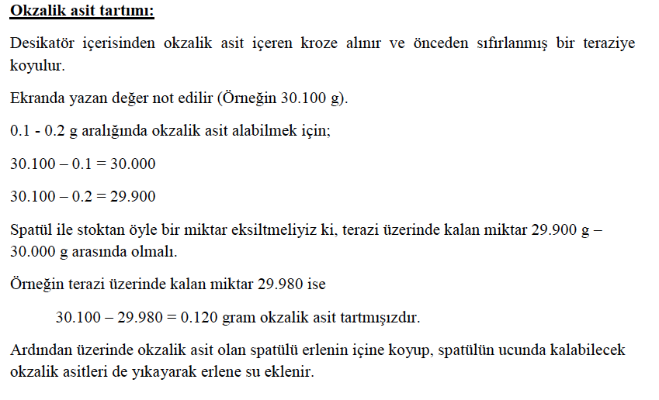

Slide 5
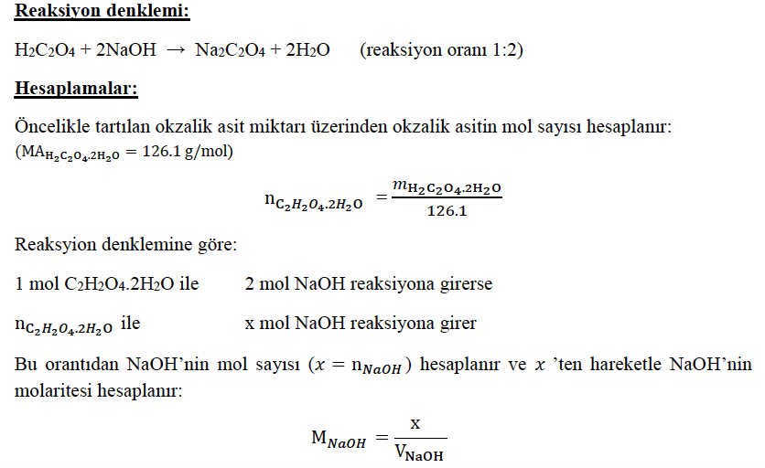

Slide 6
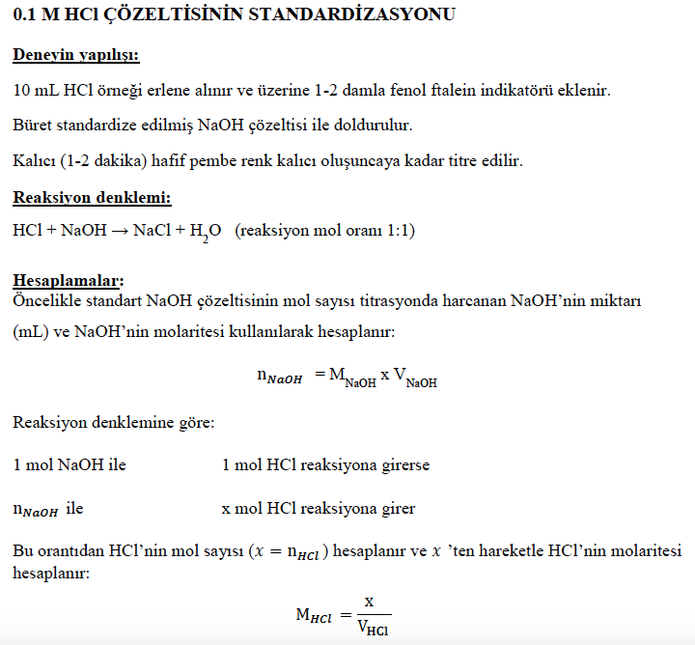

Slide 7
H₃BO₃ (BORİK ASİT) TAYİNİ
Deneyin yapılışı:
Her öğrenci 100 mL’lik balon joje içinde 20 mL hacminde ve farklı konsantrasyonlarda borik asit çözeltisi teslim alacaktır.
Balon joje içindeki çözelti distile su ile 100 mL’ye tamamlanır. Balon joje içindeki seyreltilmiş çözeltiden bullu pipetle alınarak bir erlene koyulur. Erlen içine 1:1 oranında seyreltilmiş ve nötralize edilmiş gliserolden 10 mL eklenir. (Gliserol çözeltisi öğrencilere hazır olarak verilecektir.)
Erlene 2 damla fenol ftalein indikatörü damlatılır. Bürette bulunan ayarlı NaOH çözeltisi ile kalıcı pembe renk oluşana dek titre edilir.

Slide 8
H₃BO₃ (BORİK ASİT) TAYİNİ
Reaksiyon denklemi:

Slide 9
H₃BO₃ (BORİK ASİT) TAYİNİ
Hesaplamalar:
Asıl numunedeki borik asit konsantrasyonu g/L ve % (a/h) cinsinden hesaplanacaktır.
(MA_{H3BO3} = 61.82)
Öncelikle titrasyon sırasında harcanan NaOH’nin mol sayısı aşağıdaki eşitlikten hesaplanır.
n_{NaOH} = V_{NaOH} × M_{NaOH}
Reaksiyon denklemine göre:
1 mol NaOH 1 mol H₃BO₃ ile reaksiyona girerse
n_{𝑁𝑎𝑂𝐻} x mol H₃BO₃ ile reaksiyona girer.
Bu orantıdan seyreltilmiş numunedeki H₃BO₃’in mol sayısı (𝑥 = n_{H3BO3}) hesaplanır ve 𝑥 ’ten hareketle seyreltilmiş numunenin molaritesi hesaplanır:
M_{H3BO3} = 𝑥 / V_{H3BO3}
Ardından seyreltilmiş numunenin molaritesi seyreltme faktörü ile çarpılarak asıl numunenin molaritesi (M_{𝑛𝑢𝑚𝑢𝑛𝑒}) hesaplanır.
M_{𝑛𝑢𝑚𝑢𝑛𝑒} = M_{H3BO3} × SF
Asıl numunenin konsantrasyonunu g/L cinsine çevirebilmek için numunenin molaritesi molekül ağırlığıyla çarpılır:
C(g⁄L) = M_{𝑛𝑢𝑚𝑢𝑛𝑒} × 61.82

Slide 10
H₃BO₃ (BORİK ASİT) TAYİNİ
Hesaplamalar:
Asıl numunenin konsantrasyonu % (a/h) cinsinden hesaplanır.
% (a/h) = g / 100 mL
C(g/L) = g / 1000 mL
% (a/h) = C(g/L) x 10
Asıl numune kullanılarak antiseptik amaçlı kullanılabilecek 100 mL hacminde % 2 (a/h) borik asit çözeltisinin nasıl hazırlanması gerektiği seyreltme hesapları ile birlikte rapor edilir.
KAYNAKÇA
Analitik Kimya Pratikleri – Kantitatif Analiz (Ed. Feyyaz Onur)

Slide 11
Rapor Düzeni
Tarih
Ad-Soyad:
Numara:
Deneyin adı:
Ayarlı çözeltinin adı:
Ayarlı çözeltinin molaritesi:
Ayarlı çözelti sarfiyatı:
Kullanılan indikatör:
Deneyin yapılışı:
Reaksiyon denklemi:
Sonuç:
*Hesaplamalar arka sayfaya yazılacak.

